Slide 1
Кинезиологические упражнения в работе педагога-психолога с детьми с ОВЗ
Подготовила: Иванова Марина Валерьевна, педагог-психолог МБОУ «Подюжская СШ им.В.А.Абрамова»

Slide 2
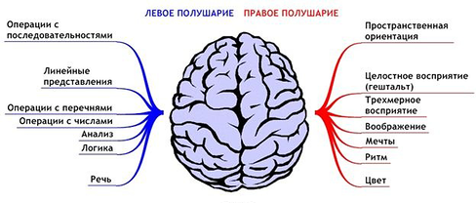
Люди обладают межполушарной асимметрией и делятся на «правополушарных» и «левополушарных». По аналогии с компьютером, работа мозга «правополушарных» скорее напоминает работу сканера. То есть, эти люди легко схватывают информацию целиком, как картинку, и текст тоже воспринимают как общее впечатление. «Левополушарная» деятельность мозга больше напоминает работу текстового редактора. То есть последовательную цепочку операций, основанных на логике. Это чёткая последовательная переработка информации.
Математическое,
знаковое,
речевое, логическое.
Отвечает за постановку целей и построение программ поведения.
Гуманитарное,
образное,
творческое.
Отвечает за
координацию
движений,
пространственное,
зрительное и кинестетическое восприятие.

Slide 3
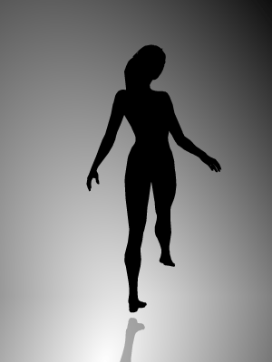
Визуальный тест психолога Владимира Пýгача
на определение доминирующего полушария головного мозга
Данный тест помогает определить, какое из полушарий вашего мозга более активно. Тест показывает функциональное состояние на данный момент. А в некоторых случаях можно наблюдать момент переключения полушарий головного мозга. Психологическая настройка мозга длится примерно 2 мин.
При доминировании левого полушария, у «логиков» фигура вращается вправо. При доминировании правого полушария, у «эйдетиков художественного типа» фигура начинает вращаться влево. У амбидекстров - при наклоне головы в соответствующую сторону - то вправо, то влево!

Slide 4
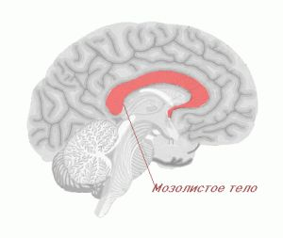
Единство мозга складывается из деятельности двух полушарий, тесно связанных между собой системой нервных волокон (мозолистое тело).
Мозолистое тело (межполушарные связи) находится между полушариями головного мозга в теменно-затылочной части и состоит из двухсот миллионов нервных волокон. Оно необходимо для координации работы мозга и передачи информации из одного полушария в другое.
При любой асимметрии полушарий необходимым условием высокой интеллектуальной активности ребенка, его успешного обучения и высокой стрессоустойчивости является полноценное развитие межполушарного взаимодействия.

Slide 5
Упражнения, развивающие мозолистое тело, синхронизируют работу полушарий, улучшают мыслительную деятельность, способствуют улучшению памяти и внимания, облегчают процесс чтения и письма.
А.Л. Сиротюк представлен комплекс упражнений, рассчитанный на ежедневное выполнение
в течение 6 – 8 недель
по 15 – 20 мин.в день.

Slide 6
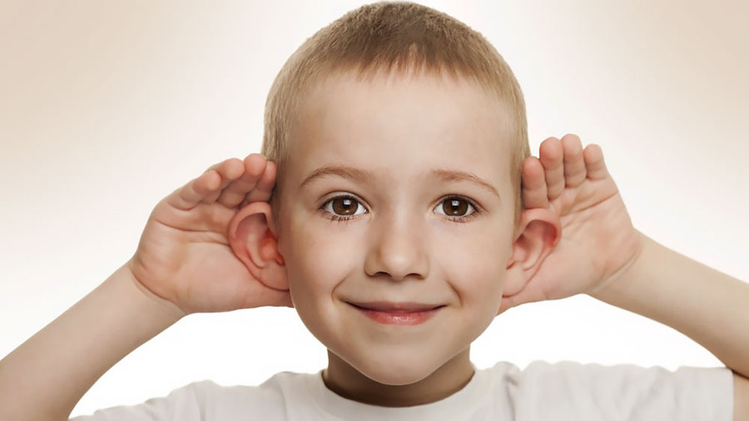
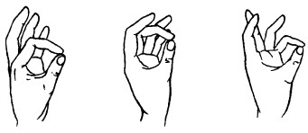
«Уши»
Расправить и растянуть внешний край каждого уха одноименной рукой в направлении вверх-наружу от верхней части к мочке уха (пять раз). Помассировать ушную раковину.
2. «Колечки»
Поочередно и как можно быстрее перебирать пальцы рук, соединяя в кольцо с большим пальцем последовательно указательный средний и т.д. Упражнение выполняется в прямом порядке – от указательного пальца к мизинцу и в обратном – от мизинца. Вначале движения выполняются поочередно каждой рукой, затем - двумя одновременно.

Slide 7
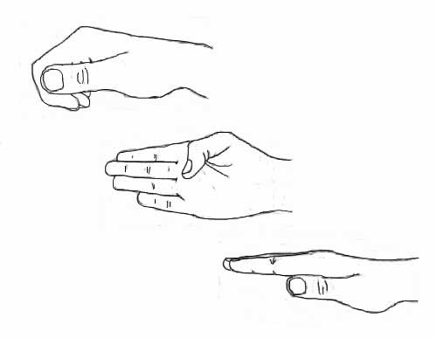
3. Кулак-ребро-ладонь.
Ребёнку показывают три положения руки на плоскости стола, последовательно сменяющих друг друга: ладонь, сжатая в кулак, ладонь ребром на плоскости стола, распрямлённая ладонь на плоскости стола.
Ребёнок выполняет пробу вместе с педагогом, затем по памяти
в течение 8 – 10 повторений моторной программы.
Проба выполняется сначала правой рукой, потом – левой, затем – двумя руками вместе. При усвоении программы или при затруднениях в выполнении педагог предлагает ребёнку помогать себе командами («кулак – ребро – ладонь»), произносимыми вслух или про себя.

Slide 8
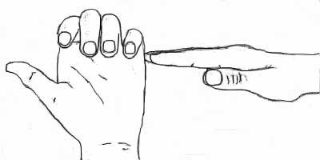
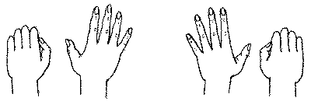
4. Лезгинка
Левую руку сложите в кулак, большой палец отставьте в сторону, кулак разверните пальцами к себе. Правой рукой прямой ладонью в горизонтальном положении прикоснитесь к мизинцу левой. После этого одновременно смените положение правой и левой рук. Повторить 6-8 раз. Добивайтесь высокой скорости смены положений.
5. «Лягушка»
Положить руки на стол. Одна рука сжата в кулак другая лежит на плоскости стола (ладошка). Одновременно и разнонаправленно менять положение рук.

Slide 9
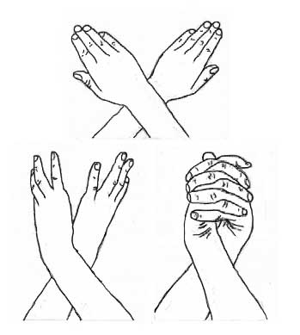
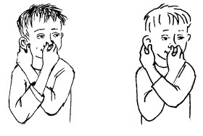
6. «Замок»
Скрестить руки ладонями друг к другу, сцепить пальцы в замок развернуть руки к себе. Двигать пальцем, который укажет взрослый. Точно и четко. Нежелательны движения соседних пальцев. Прикасаться к пальцу нельзя. В упражнении последовательно должны участвовать все пальцы обеих рук. В дальнейшем (если занятия проводится с группой) дети могут выполнять упражнения парами.
7.Ухо – нос
Левой рукой возьмитесь за кончик носа, а правой рукой – за противоположное ухо. Одновременно отпустите ухо и нос, хлопните в ладоши, поменяйте положение рук «с точностью до наоборот».

Slide 10
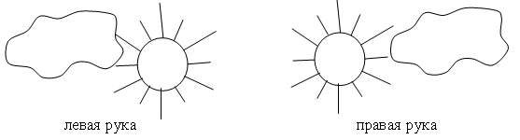
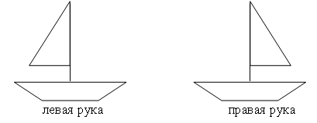
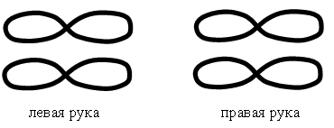
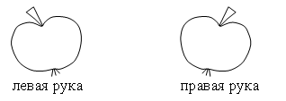
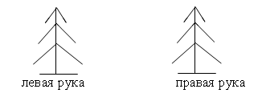
8. Зеркальное рисование
Положить на стол чистый лист бумаги. Взять в обе руки по карандашу или фломастеру рисовать одновременно обеими руками зеркально-симметричные рисунки, буквы.

Slide 11
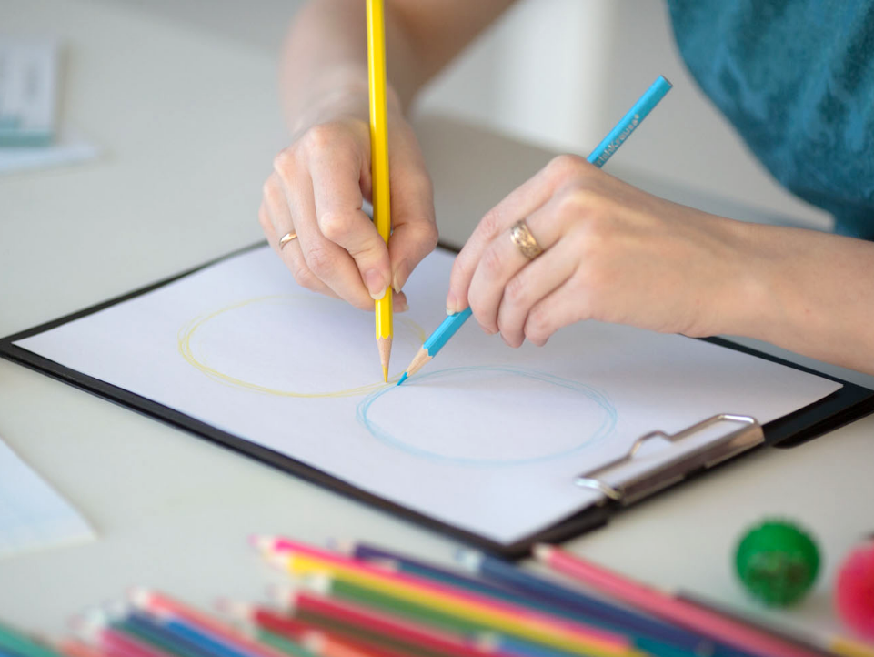
Двуручное рисование
Рисование больших кругов
с упором рук на локти – работают кисти рук.
Рисование маленьких кругов - руки лежат на ребре ладони,
работают пальцы.

Slide 12
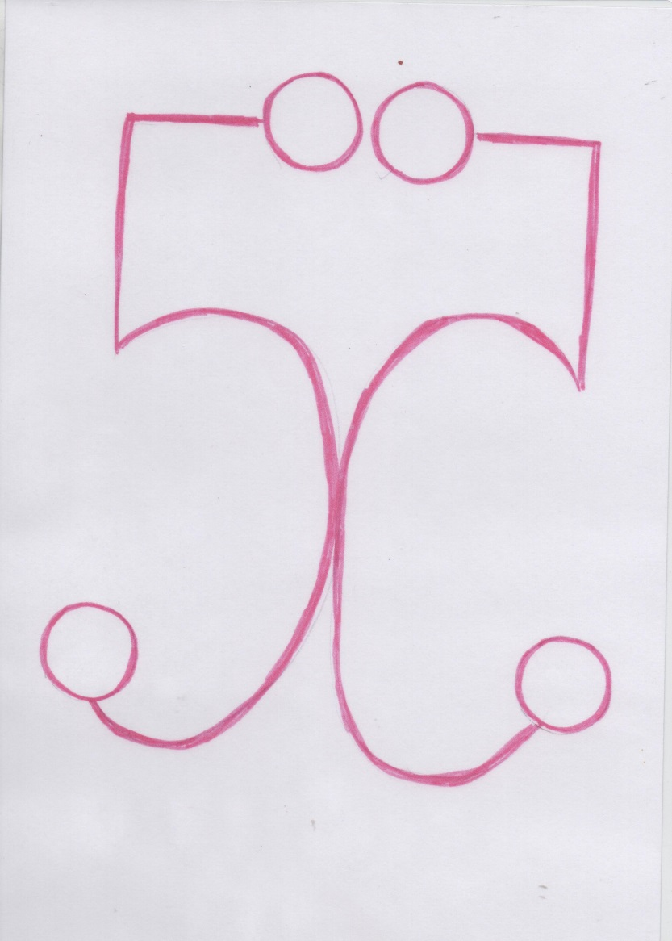
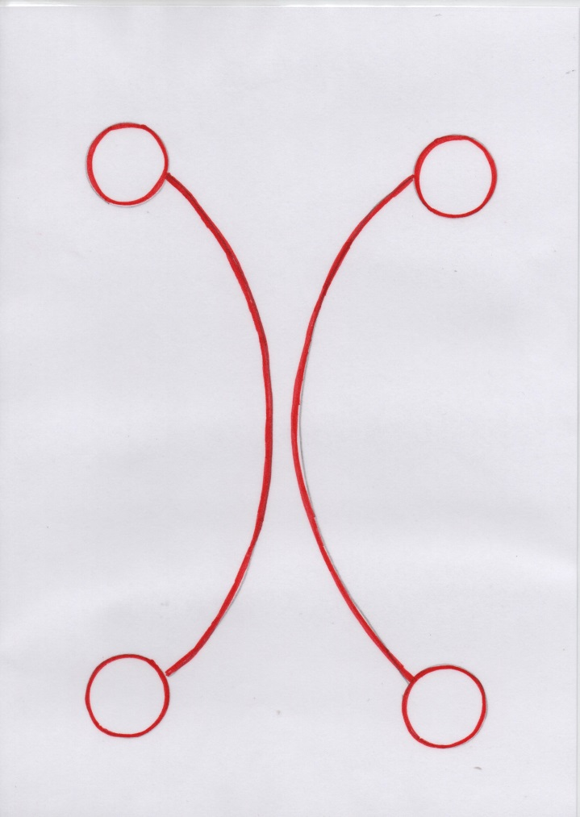
Задание-игра на развитие межполушарных связей головного мозга

Slide 13
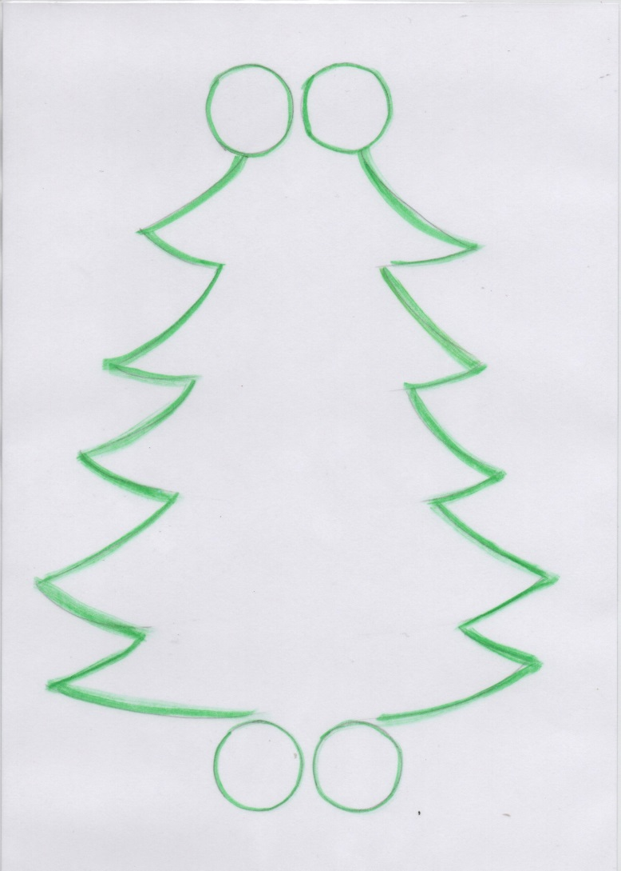
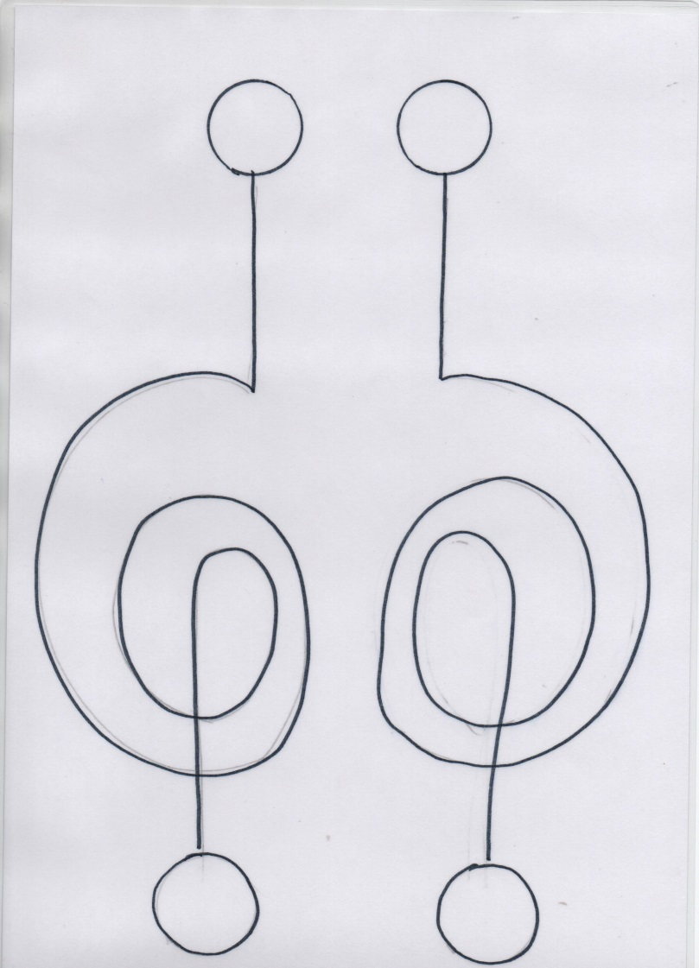
Задание-игра на развитие межполушарных связей головного мозга

Slide 14
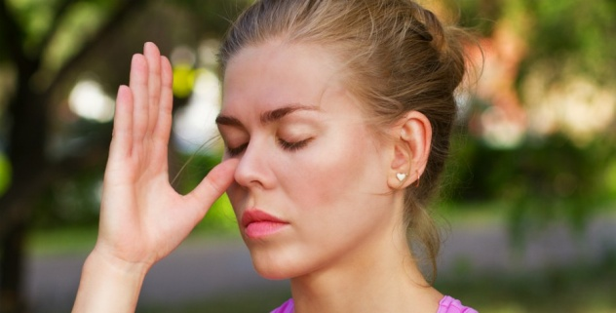
9. Дыхательные упражнения
Цель – активизация работы стволовых отделов мозга, ритмирование правого полушария.
Первый вариант. Вдох, пауза, выдох, пауза. Выполнение дыхательных упражнений будет более эффективным , если использовать образное представление, т.е. подключать правое полушарие. Например, возможен образ желтого или оранжевого теплого шарика, «расположившегося» в животе.
Второй вариант. Дыхание только через левую или через правую ноздрю. Дыхание медленное, глубокое. Дыхание только через левую ноздрю активизирует работ правого полушария, способствует успокоению и релаксации. Дыхание только через правую ноздрю активизирует работу левого полушария, способствует решению рациональных задач.
Третий вариант. Глубокий вдох. Пауза. На выдохе произносить звуки: пф-пф-пф-пф-пф. Пауза. Вдох, пауза. На выдохе: р-р-р-р. Пауза. Вдох. Пауза. На выдохе: з-з-з-з. Пауза. Вдох. Пауза. На выдохе: ж-ж-ж-ж.

Slide 15
Пение звуков
Делаем глубокий вдох, а на выдохе начинаем петь звуки.
Звук А - снимает напряжение, физическую и умственную усталость.
Звук О – глубокой гармонии, состояния равновесия.
Звук У – чувственный звук, он помогает стабилизировать эмоциональное равновесие, положительно воздействует на психику.
Звук И – звук разума. Долгое и протяжное пение звука И стимулирует головной мозг, глаза, нос. Когда человек достаточно долго поёт этот звук, он начинает ощущать радостное возбуждение.

Slide 16
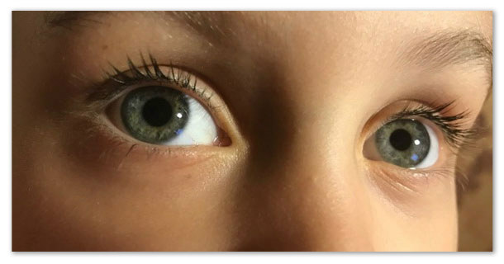
10. Глазодвигательные упражнения
Голова фиксирована. Глаза смотрят прямо перед собой. Необходимо отрабатывать движения глаз по четырем основным направлениям (вверх, вниз, направо, налево) и четырем вспомогательным ( по диагонали); сведение глаз к центру. Каждое из движений делается сначала на расстоянии вытянутой руки, затем на расстоянии локтя и, наконец около переносицы.

Slide 17
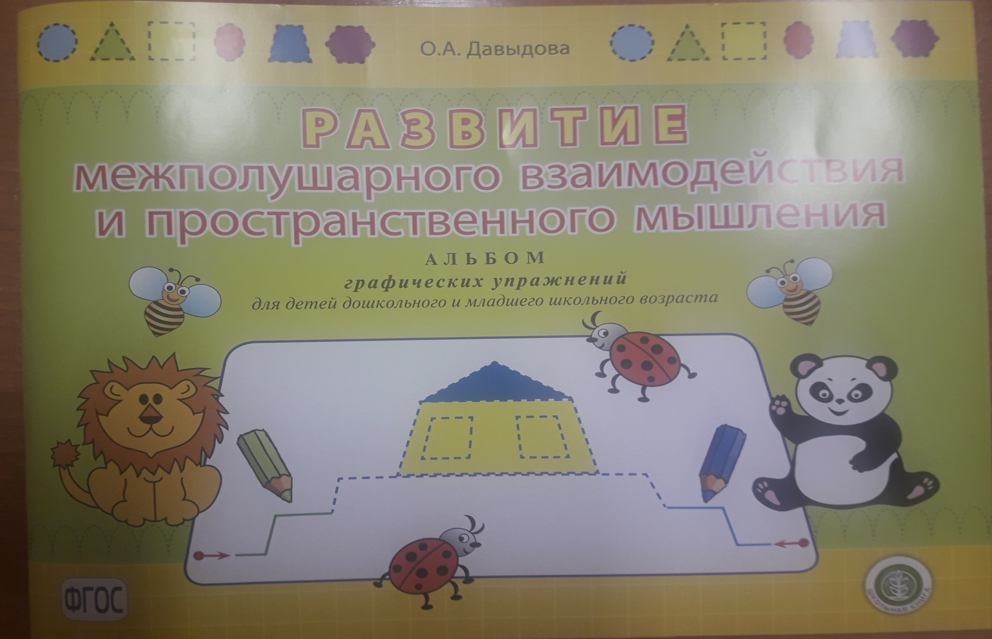
Дидактические тетради на развитие межполушарного взаимодействия

Slide 18
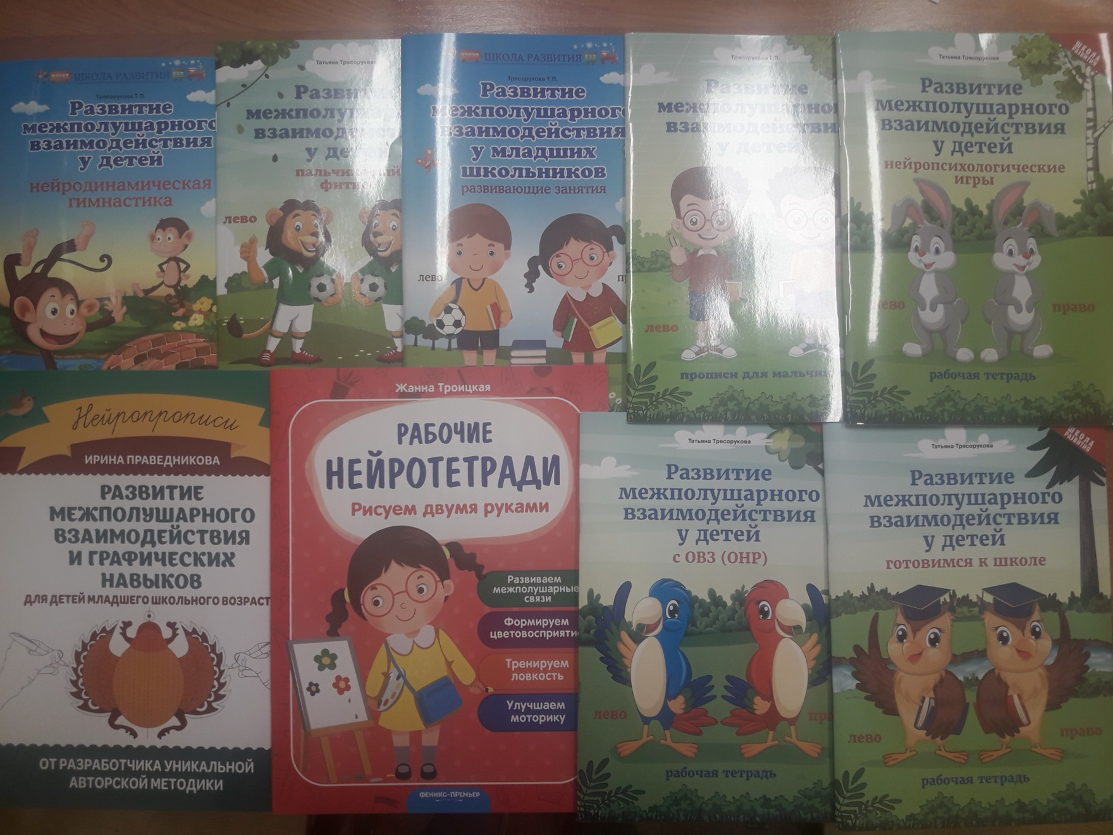
Дидактические тетради на развитие межполушарного взаимодействия

Slide 19
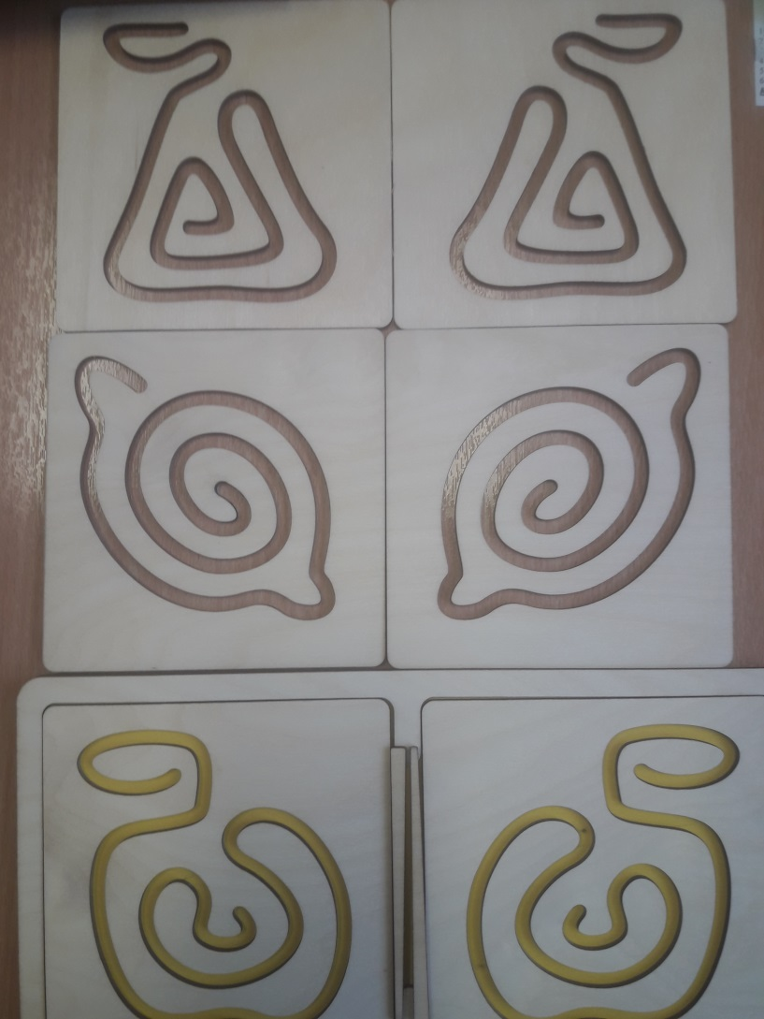
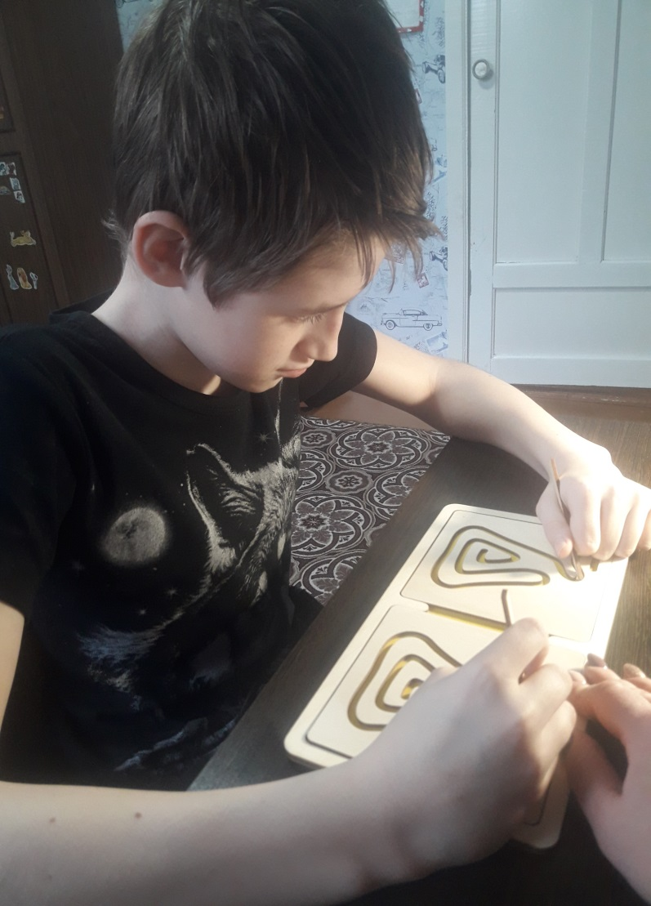
Доски для развития межполушарноговзаимодействия

Slide 20
Спасибо за внимание!

